Slide 1


Максимум
прибыли
с каждого квадрата
Новый стандарт
оснащения магазина у дома

Slide 2
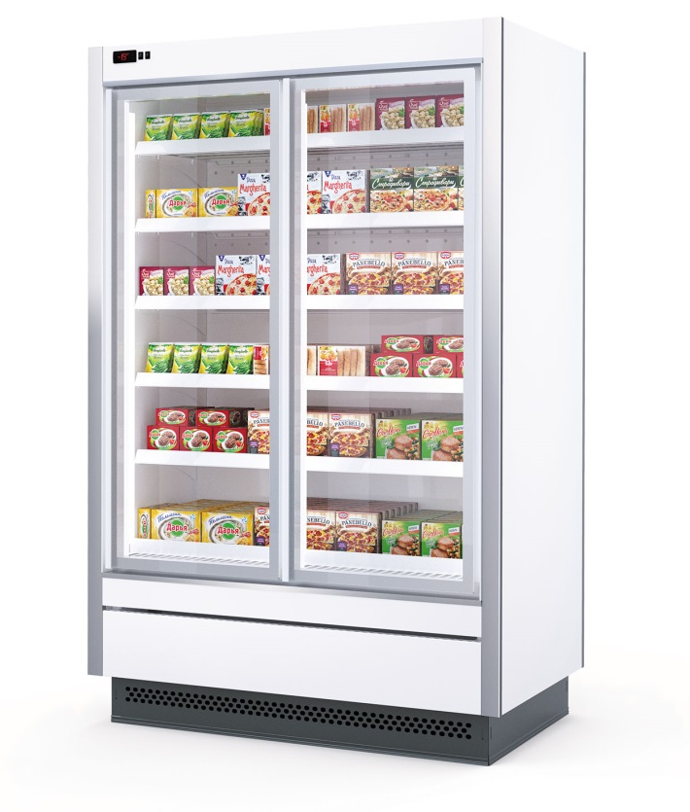
be freeze! plug-in: низкотемпературный шкаф со встроенным агрегатом
Стандартная комплектация be freeze! plug-in:
  • Контурная LED-подсветка кабинета
  • 5 (пять) рядов сетчатых полок
  • Двери Cisaplast (Италия) с двухкамерными подогреваемыми стеклопакетами
  • Инновационный испаритель Sest, Италия
  • Контроллер Danfoss, Дания
  • Комплект ценникодержателей
Модель | Диапазон температуры, ⁰С | Длина, мм | Ширина, мм | Высота, мм
be freeze! M plug-in | -22...-15 | 1260 | 710 | 1950
Notes:
Уникальные особенности BeFr относительно конкурентов

Slide 3








be freeze! plug-in: низкотемпературный шкаф со встроенным агрегатом
  Тонкий фриз высотой всего 100 мм идеален для выкладки товара
Пять полноценных полок для максимальной экспозиции продуктов.
Шаг регулировки полок 25 мм, наклон полок на 10°
  Конструкция внутреннего объема Anti-frost предотвращает образование льда
  Инновационный энергосберегающий холодильный контур
  Быстрая оттайка горячим газом
  Габариты для комфортного заноса в дверной проём: 1260х710х1950 мм
  Двери Cisaplast (Италия) с двойным обогреваемым стеклопакетом для быстрого удаления конденсата
Notes:
Уникальные особенности BeFr относительно конкурентов

Slide 4

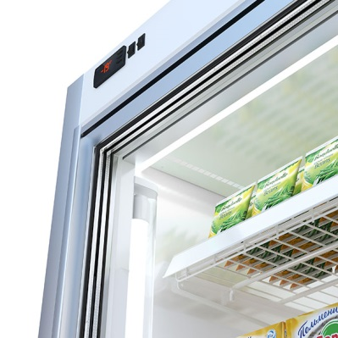
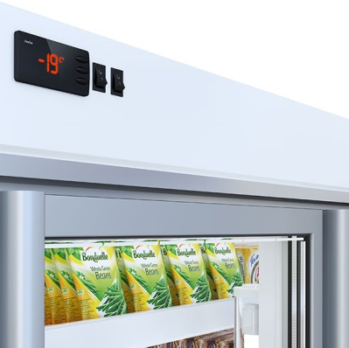
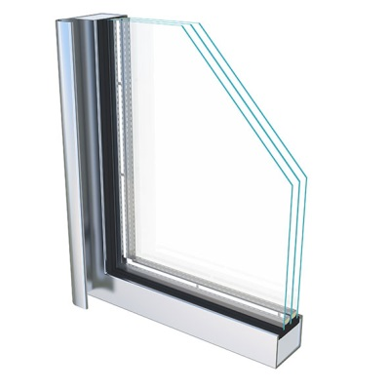
be freeze! – эстетика и функциональность
Контурная LED подсветка кабинета позволяет равномерно освещать полки с продуктами, привлекая дополнительное внимание покупателей
Ультратонкий фриз шириной всего 100 мм позволяет добиться максимальной экспозиции товара
Двухкамерные стеклопакеты
с электроподогревом стекла обеспечивают эффективное сохранение холода, а также препятствуют запотеванию стекла

Slide 5
Спасибо за внимание!
2019

